Slide 1

特別な望遠鏡
Profesora Maria Romina Flores Peña
Desarrollo de proyectos
Tokubetsu-na bōenkyō
Kebin Yovan Valenzuela Navarro
28/09/23

Slide 2


Objetivo
Este cuento científico lo hago con el fin de que sepan que pasaría si hacen un invento nuevo q haga que las grandes empresas pierdan dinero sin el consentimiento del gobierno :P

Slide 3

Definicion del problema
Este proyecto es para facilitar ver los astros donde quieras y donde sea hasta en la comodidad de tu casa sin tener que ocupar telescopios muy grandes

Slide 4
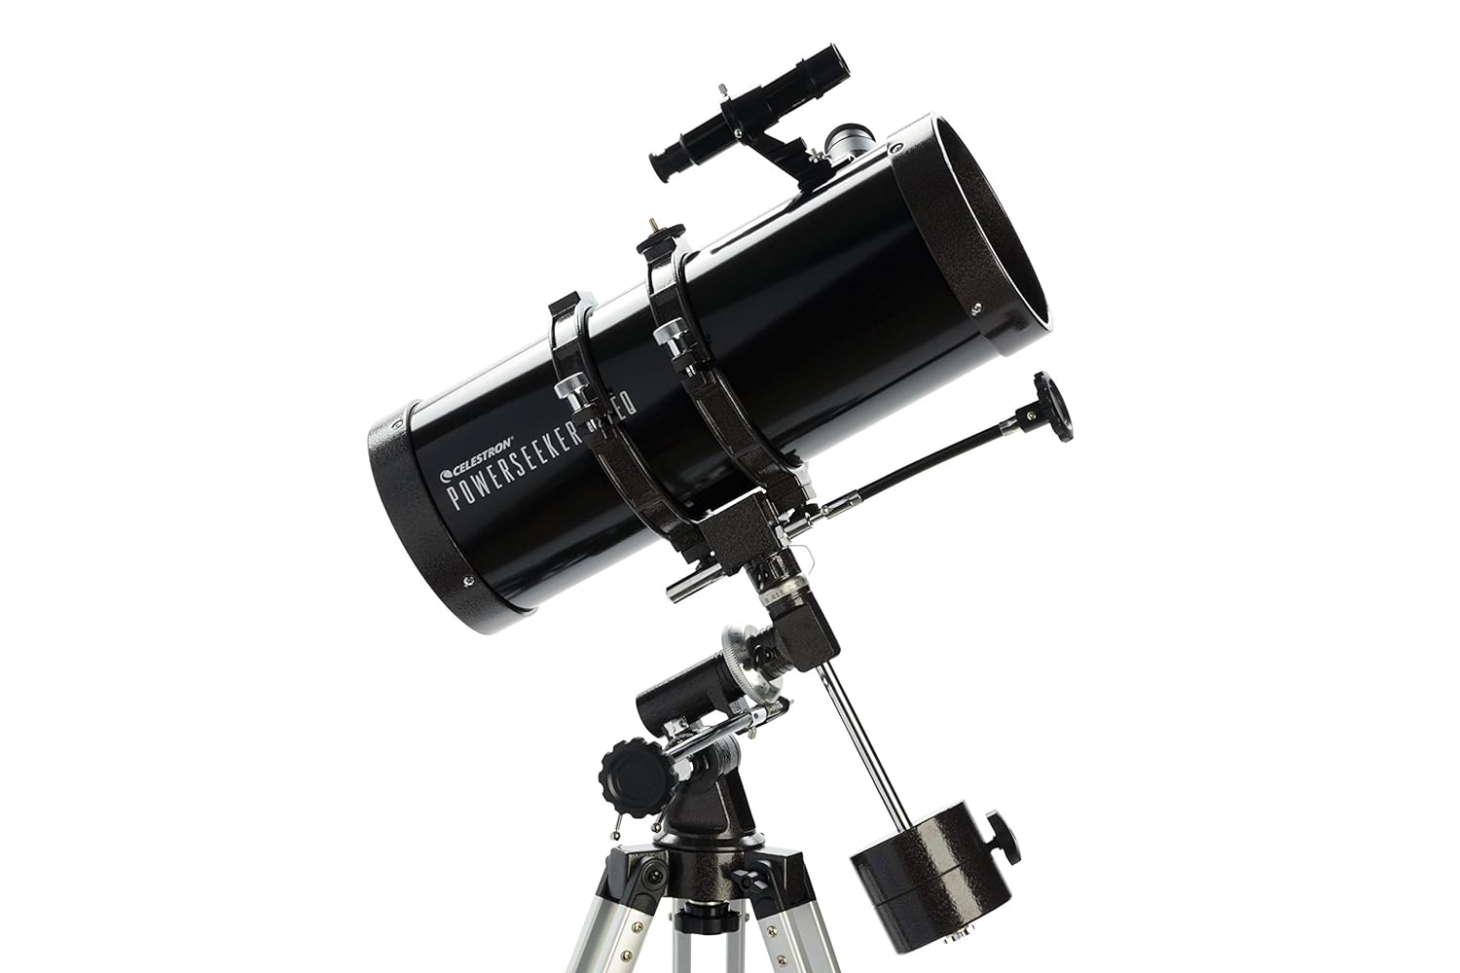
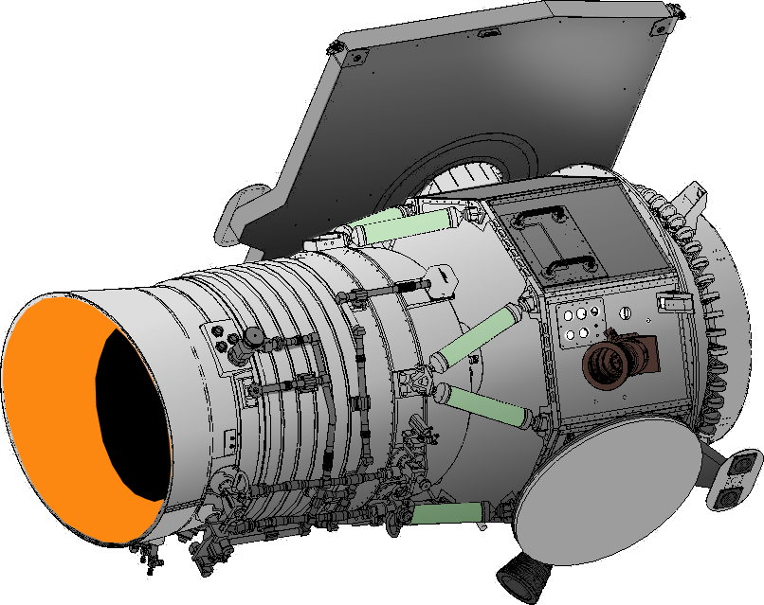
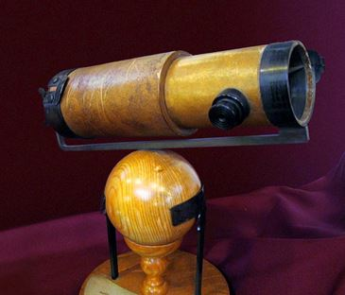

Slide 5

Un científico en Japon de nombre Jhon Kalasnikov caracterizado por tener el pelo largo y ser un fanatico de los astros y los telescopios se dio cuenta que para ver los planetas con claridad se necesitaban telescopios muy grandes y no podias verlos en todas partes ni cuando tu quieras entonces se puso a pensar en como solucionar su problema ya que estaba intrigado por eso.

Slide 6

Empezo a diseñar un telescopio compacto y se dio cuenta que la medida ideal eran 30 cm para ver todo con claridad , a los días tenia el prototipo del cuerpo listo y quiso usar el mismo prototipo para hacer el telescopio , investigo los materiales con los q se podía hacer un telescopio basándose en una mira telescópica que había visto en una exposición militar y agrego unos lentes oculares para mejorar la visión , también le puso un tubo dial de ajuste y perillas de ajuste para poder hacer mas zoom y ver los astros con mas claridad , agrego un diseño pixeleado camuflajeado para mejorar la apariencia

Slide 7

el pensó que su invento podía revolucionar el mundo , llevo su invento con el gobierno pero le dijieron que si lo producia y lo vendia ellos se quedaban con el 50 % de sus ganancias , el no estaba conforme y
Se fue molesto

Slide 8

en su laboratorio se puso a pensar en porque el no podía hacer eso y entonces decidio que no le iba a importar si el gobierno no lo dejaba producirlo sin que el perdiera un % de las ganancias , entonces decidio producir su producto en masa , estuvo creando su producto al rededor de unos 3 años y al final termino , el decidio sacar su producto a la venta y le dio un precio de 50 mil dólares , su producto fue un éxito ya que miles y miles y miles de personas querían su producto , el estaba realmente feliz por su logro y pensó q el gobierno no se iba a entrerar nunca y se sintió aliviado , pero un dia el gobierno se entero porq un agente en cubierto descubrió a Jhon k. y se lo dijo al gobierno.
,

Slide 9

en su laboratorio se puso a pensar en porque el no podía hacer eso y entonces decidio que no le iba a importar si el gobierno no lo dejaba producirlo sin que el perdiera un % de las ganancias , entonces decidio producir su producto en masa , estuvo creando su producto al rededor de unos 3 años y al final termino , el decidio sacar su producto a la venta y le dio un precio de 50 mil dólares , su producto fue un éxito ya que miles y miles y miles de personas querían su producto

Slide 10

el estaba realmente feliz por su logro y pensó q el gobierno no se iba a entrerar nunca y se sintió aliviado , pero un dia el gobierno se entero porq un agente en cubierto descubrió a Jhon k. y se lo dijo al gobierno , la gente del gobierno estaba real mente enojada con Jhon porq no hizo caso a su propuesta , entonces se pusieron a analizar y vieron que el producto de Jhon provocaba perdidas de millones y millones de dólares

Slide 11

significaba que ellos también perdían dinero , entonces decidieron hacerle un aviso a Jhon y le mandaron una carta diciendo que sacara su producto del mercado y Jhon les dijo que no lo haría y les cerro la puerta en la cara , unos días después unos hombres tocaron la puerta del laboratorio de Jhon , cuando Jhon abrió la puerta los hombres lo golpearon y lo dejaron desmayado

Slide 12

al dia siguiete encontraron a Jhon muerto tirado en el expendio de palos verdes. Todos estaban muy tristes con la muerte de Jhon y decidieron hacer una propuesta para hacer justicia por Jhon y pegaron fotos de el de su cara en las calles

Slide 13
FIN :P

